Slide 1
Реактивний двигун — двигун-рушій, що створює тягу (реактивну) внаслідок швидкого витікання робочого тіла із сопла, найчастіше робочим тілом є гарячі гази, що утворюються внаслідок спалювання палива у камерах згоряння.

Slide 2
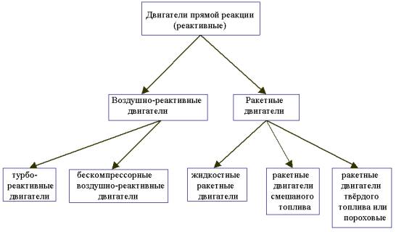

Slide 3
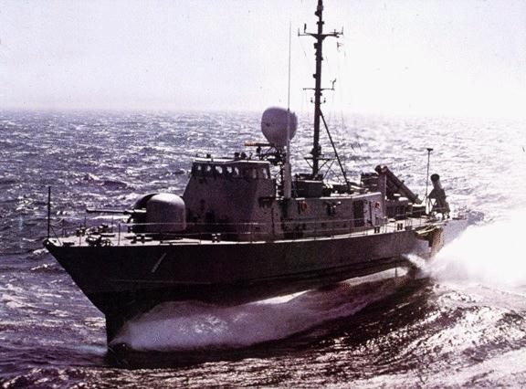
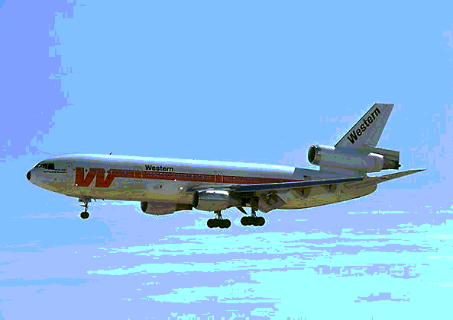
Приклади реактивного руху
Водометный катер
Самолёт
Космическая техника
Военная реактивная техника

Slide 4
ТРОХИ ІСТОРІЇ...

Slide 5
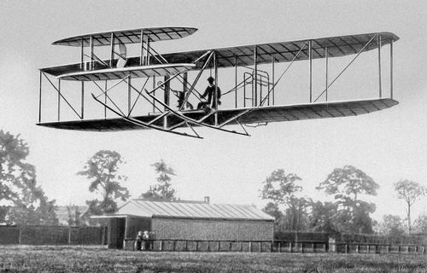

Slide 6
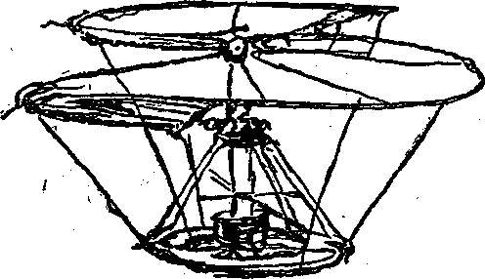

Slide 7
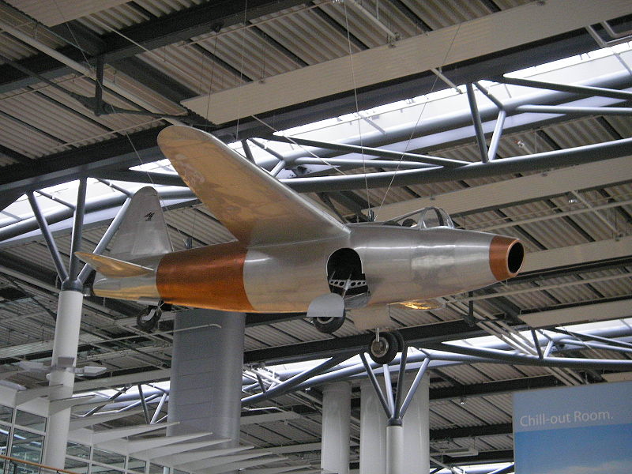

Slide 8
Реактивний двигун був винайдений Гансом фон Охайном , видатним німецьким інженером-конструктором і Френком Уїттла. Перший патент на працюючий газотурбінний двигун був отриманий в 1930 році Френком Уїттла. Однак першу робочу модель зібрав саме Охайн.2 серпня 1939 в Німеччині в небо піднявся перший реактивний літак - Хейнкель He 178, оснащений двигуном HeS 3, розроблений Охайном.

Slide 9
